Slide 1
Photo Collection
Федоров Матвей

Slide 2
Используемые библиотеки в Photo Collection
PyQt6
SQLite3

Slide 3
Функции Photo Collection
Хранения фотографий в базе данных
Возможность добавлять фотографии в альбомы
Возможность изменять названия альбомов и фотографий
Возможность добавление тегов для фотографий

Slide 4
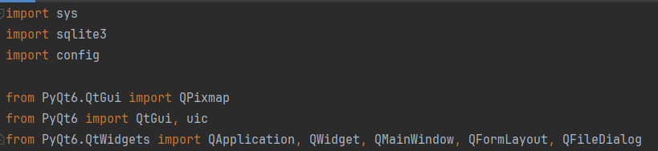
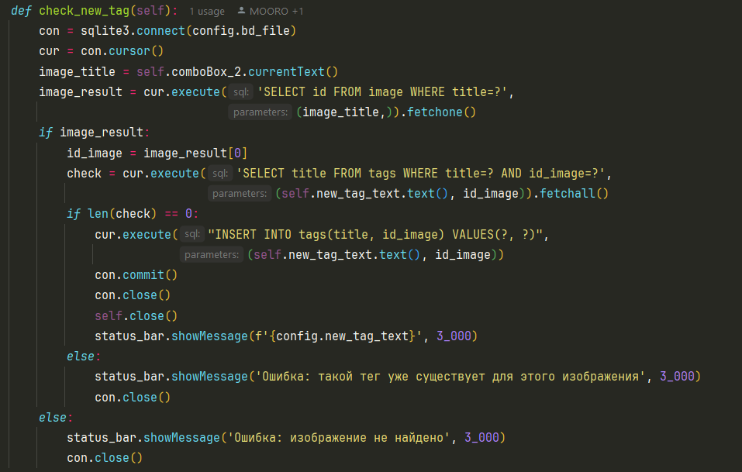
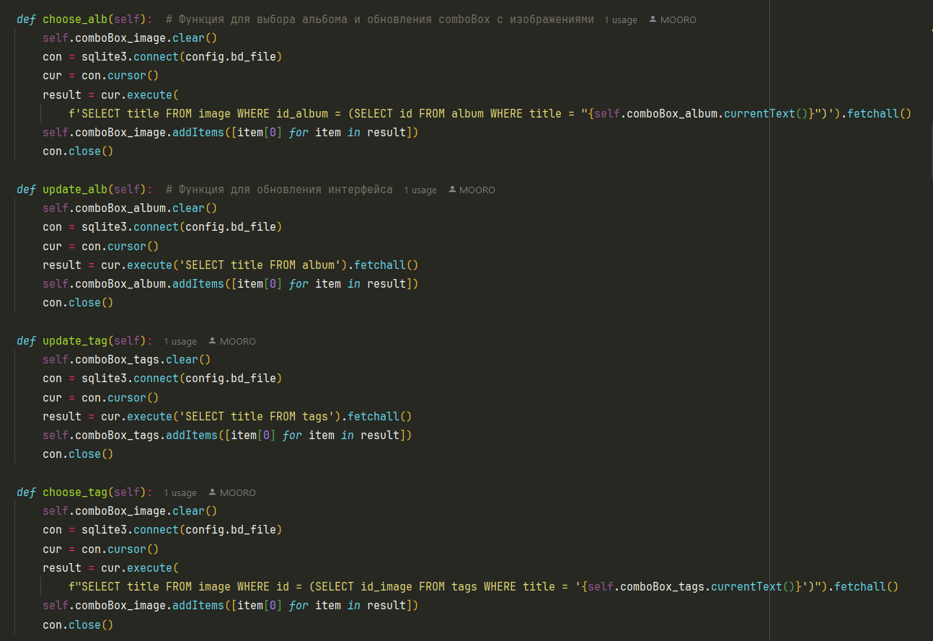
Структура проекта. Части кода

Slide 5
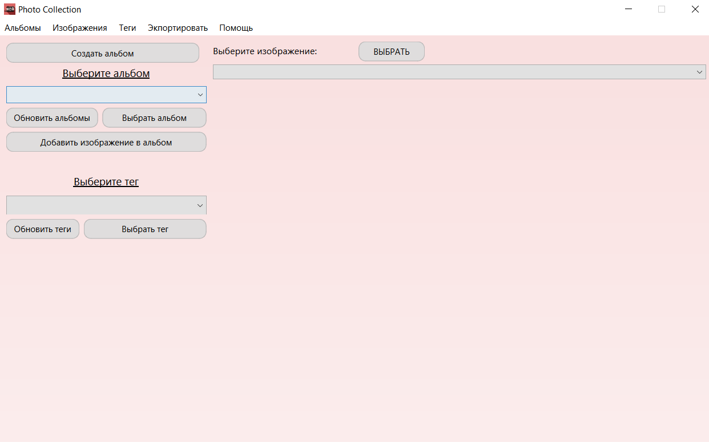
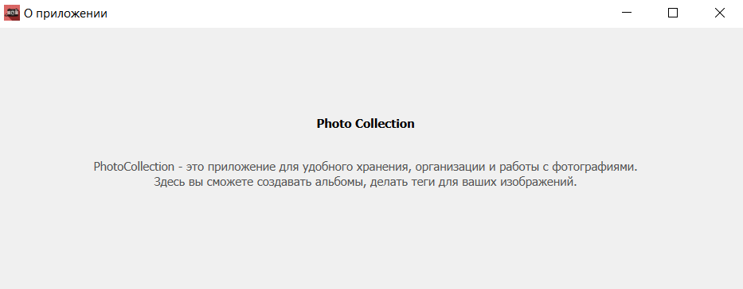
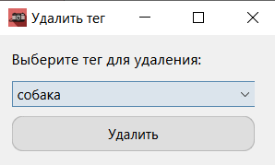
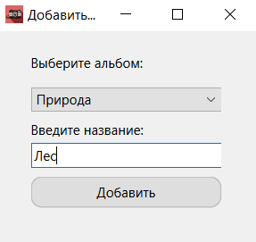
Структура проекта. Интерфейс

Slide 6
Выводы
Что можно улучшить?
Научился работать с:
Qt Designer
PyQt6
SQLite3
Загрузка изображений других форматов
Получение exif-данных у изображений

